Slide 1
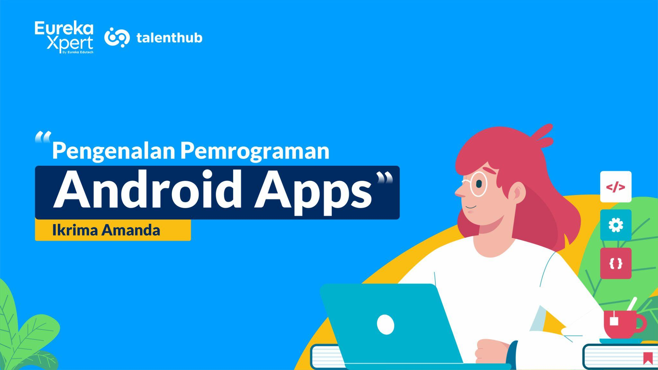

Slide 2

Rules
Masuk zoom minimal 5 menit sebelum kelas dimulai
Mengisi link kehadiran
Follow the rules (On cam selama kelas berlangsung, Saling menghargai satu sama lain, dll)
Ask when you are confused atau mengalami kendala
Peserta wajib melakukan upload story di Instagram dengan tag @talenthub.ind setiap mengikuti kelas yang telah terjadwal
Peserta yang melanggar SOP akan dikenakan pengurangan nilai hingga berujung pada ketidaklulusan.
Peserta berhak mendapatkan sertifikat kompetensi kelulusan apabila tidak melanggar SOP dan memenuhi kriteria yang ditentukan oleh panitia.
Peserta akan mendapatkan sertifikat kelulusan yang di dalamnya tercantum nilai yang didapatnya.
Penilaian tersebut mencakup (Perilaku, Pemahaman, dan Keaktifan)
Do your best & Continuous self improvement

Slide 3
Sub Materi
Pengenalan bahasa pemrograman untuk android (Native dan Hybrid)
Penjelasan bagaimana proses data dapat tampil di aplikasi
Metode HTTP untuk mengambil dari dan mengirim data ke server
Dasar-dasar pemrograman

Slide 4
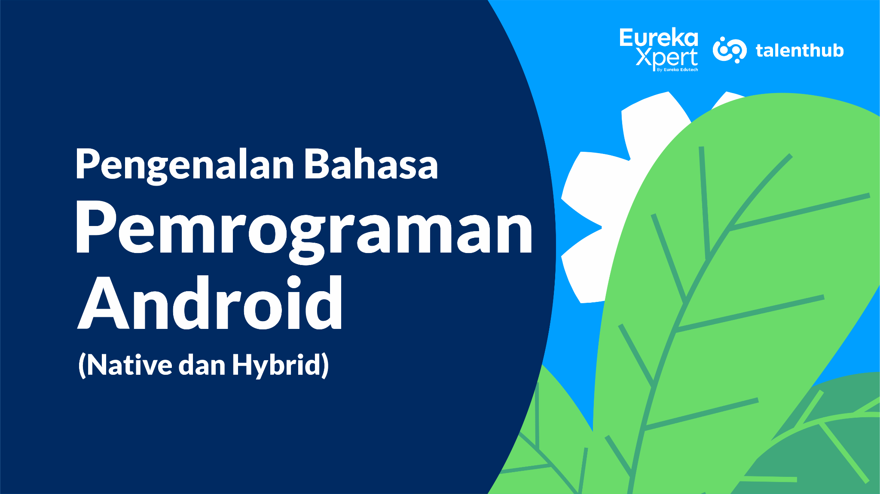

Slide 5
Android
Native
Dikembangkan untuk platform tertentu, baik Android atau iOS
Dibuat di atas bahasa pemrograman tertentu
iOS ditulis dalam Objective-C dan Swift
Android ditulis dalam Java atau Kotlin
Hybrid
Dikembangkan untuk beberapa platform (Android maupun iOS)
Dibuat dengan bahasa pemrograman Javascript (Framework React Native), Dart (Framework Flutter)

Slide 6
Native
Kelebihan
Performance
Quality User Experience
Full feature set access
Kekurangan
Cost
Development time
Lack of code reusability

Slide 7
Hybrid
Kelebihan
One codebase for every platform
Easier and faster to develop and maintain
Cost-effectiveness
Kekurangan
Larger digital footprint
Difficult integrations
Lower performance

Slide 8







Contoh Aplikasi
Native
Hybrid

Slide 9


Slide 10
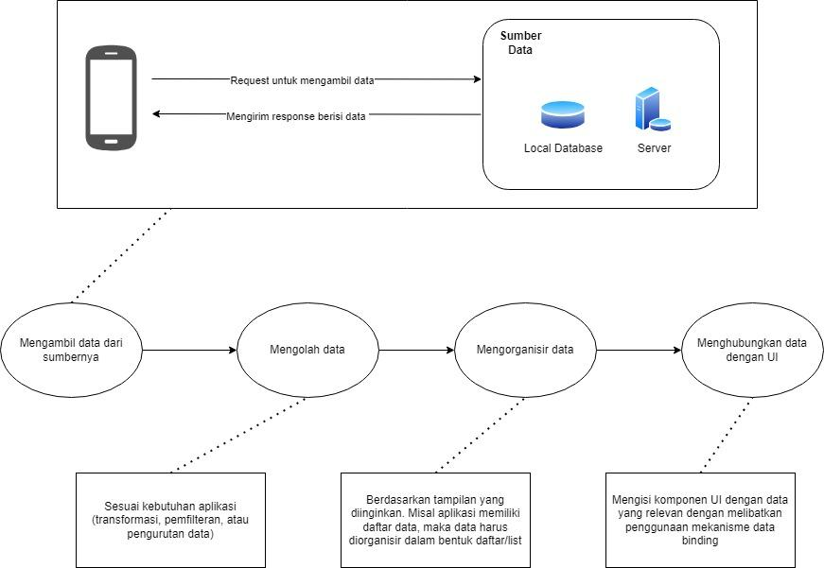

Slide 11

Metode HTTP
untuk mengambil dari dan mengirim data ke server

Slide 12
HTTP Request Methods
GET => hanya untuk mengambil data dari server
POST => mengirimkan data baru ke sumber (server) tertentu yang umumnya dapat menyebabkan perubahan di state server
PATCH => menerapkan perubahan sebagian data yang ada di server
PUT => memperbarui (update) data di server saat ini dengan data yang dikirimkan saat ini
DELETE => menghapus data tertentu dari sebuah sumber (server)

Slide 13
Dasar-dasar
Pemrograman

Slide 14
Kotlin
Penulisan code yang lebih sederhana dan lebih jelas
Terdapat null safety yang mencegah terjadinya error NPE
Kompatibilitas dengan Java
Didukung secara resmi oleh Google untuk digunakan membuat aplikasi android di Android Studio

Slide 15
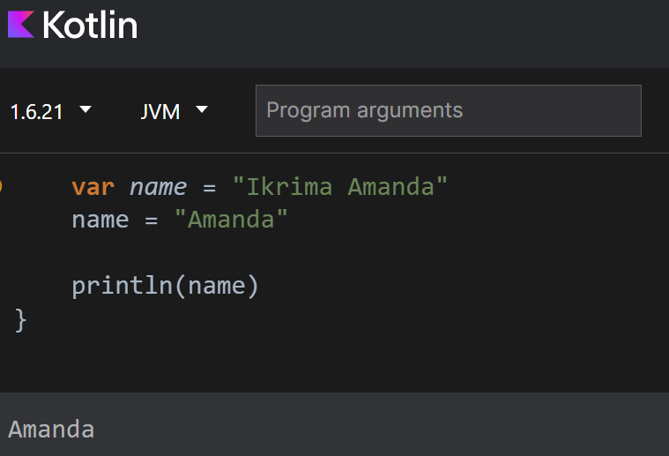
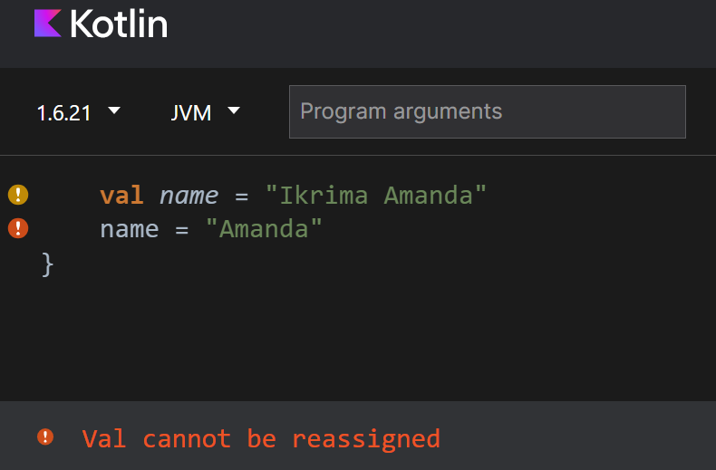
Mutable vs Immutable
Mutable => read and write
Immutable => read only

Slide 16
Syntax Variable Java vs Kotlin
val a : Int = 1 | final int a 1;
var a = 1 | int a = 1;
var b : Int | int b;
b = 3 | b = 3;

Slide 17
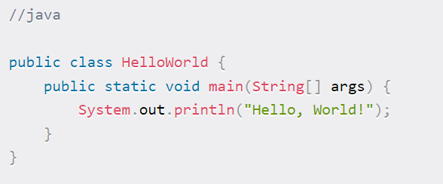
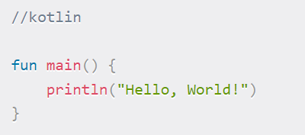
Syntax Java vs Syntax Kotlin

Slide 18
Beberapa Tipe Data Kotlin
Numbers
Booleans
Characters
Strings
Arrays

Slide 19
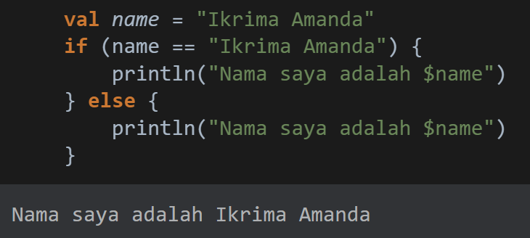
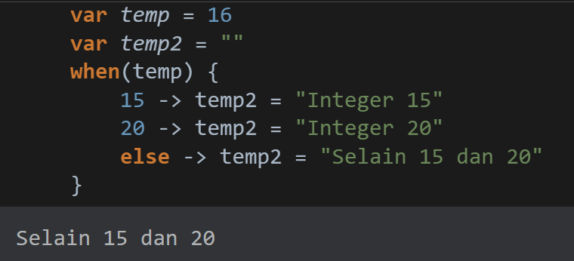
Percabangan

Slide 20
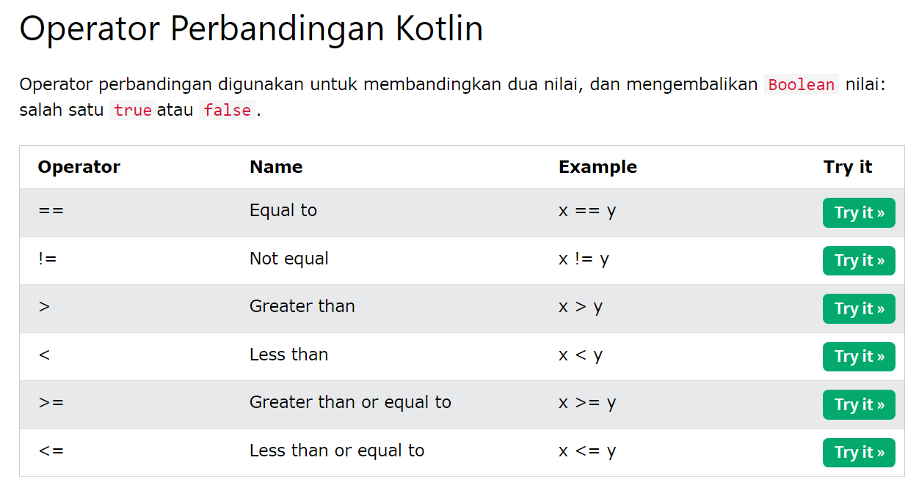

Slide 21
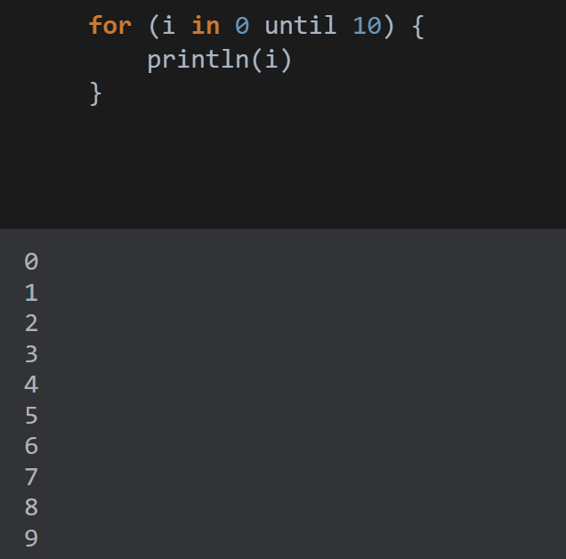
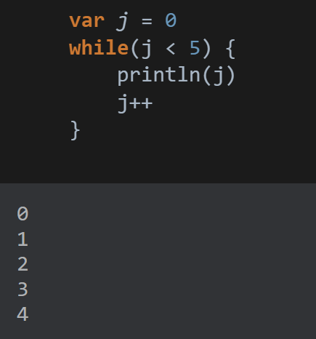
Perulangan

Slide 22
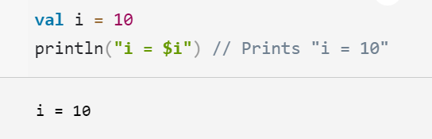
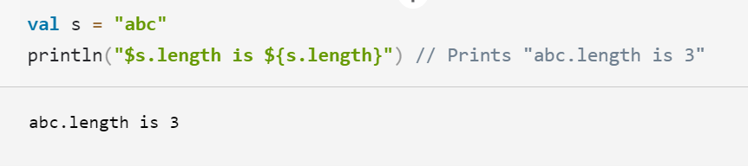
Template String

Slide 23
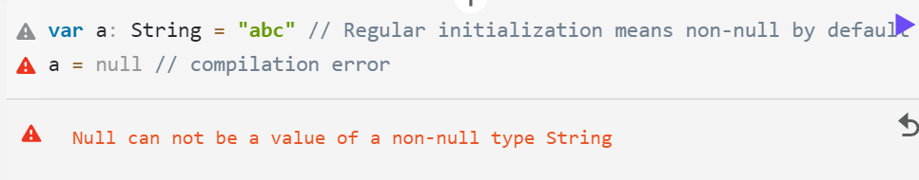
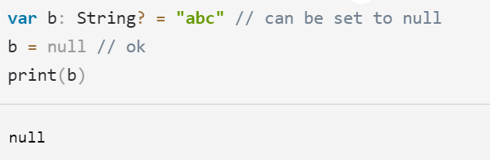
Null Safety

Slide 24
Referensi
https://developer.android.com/guide?hl=id
https://www.freecodecamp.org
https://kotlinlang.org/docs
https://www.w3schools.com/kotlin

Slide 25
Tugas
Deteksi Palindrom
Terdapat inputan sebuah teks, periksa apakah kata tersebut adalah palindrom atau tidak. Contohnya : teks “Katak” memiliki output = Palindrom
Dikumpulkan dalam bentuk link google drive dan file disimpan dalam bentuk file .txt agar bisa di run di => play.kotlinlang.org
Deadline pengumpulan tugas => 4 Juli 2023 06.00 WIB
Link pengumpulan tugas => https://forms.gle/ub3v8jGQzvYq38719

Slide 26
Stuck?
talk with ur best friend…
chatgpt, google, stack over flow, medium

Slide 27
The Most Important Thing…
https://www.instagram.com/reel/CtoupCfADAv/?igshid=Y2IzZGU1MTFhOQ%3D%3D

Slide 28
“Practice doesn’t make perfect. Perfect practice makes perfect”
- Vince Lombardi

Slide 29

Terima kasih!
telegram : @ikrimaamandaa
LinkedIn : https://www.linkedin.com/in/ikrimaamanda/

